Slide 1
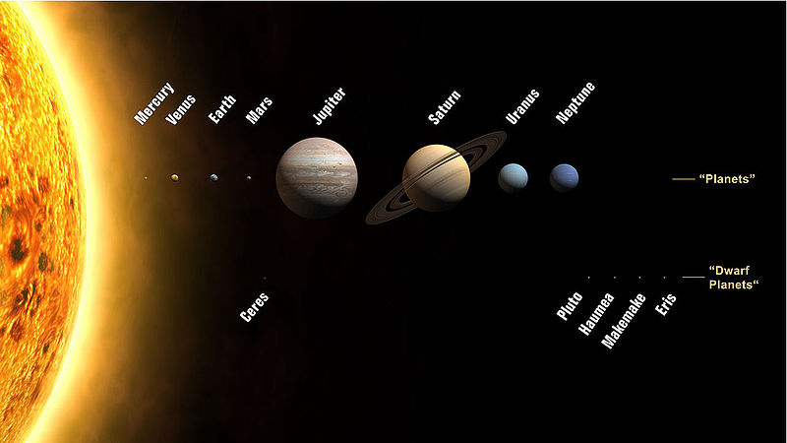
1-2. 태양계
태양과 그 주변의 행성들
http://sse.jpl.nasa.gov/planets/index.cfm
Notes:
Mercury=수성, venus=금성, earth=지구, Jupiter=목성, Saturn=토성, Uranus=천왕성, Neptune=해왕성, ceres=세레스, pluto=명왕성, Haumea=하우메아, makemake=마케마케, eris=에리스, planets=행성, dwarf planet=왜성

Slide 2
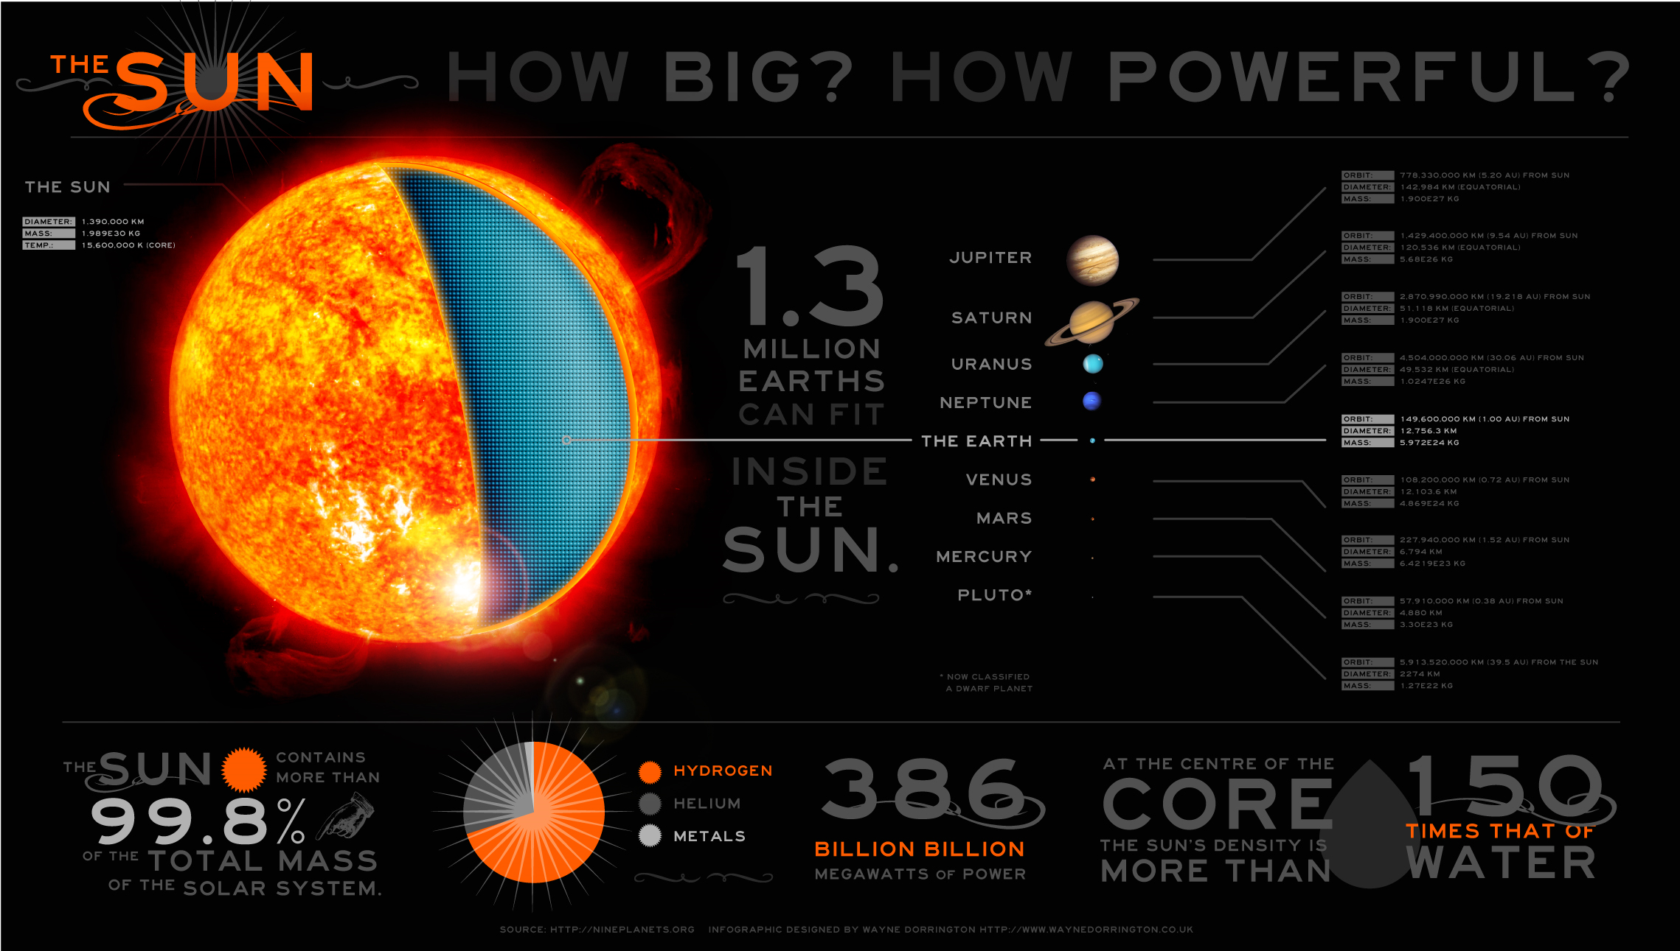
태양과 행성들의 특징 비교
http://nineplanets.org/thesun.html
Notes:
The Sun How Big? How Powerful?= 크고 강력한 태양, 1.3million ~ = 130만개의 지구가 태양안에 들어갈 수 있다. The sun contains~ = 태양계의 총질량의 99.8% 차지. 386*10E81 MW 에너지. At the center ~ = 중심에서의 밀도가 물의 150배

Slide 3
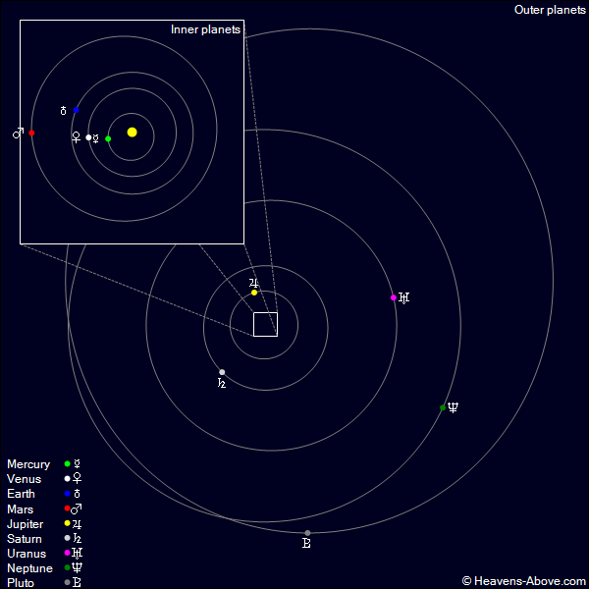
태양계 행성들의 위치와 공전 궤도
http://lunaf.com/english/live-data/solar-system-planets-orbits/
Notes:
Inner planet=내행성, outer planet=외행성, (행성 이름 모두 앞과 같이 교체)

Slide 4
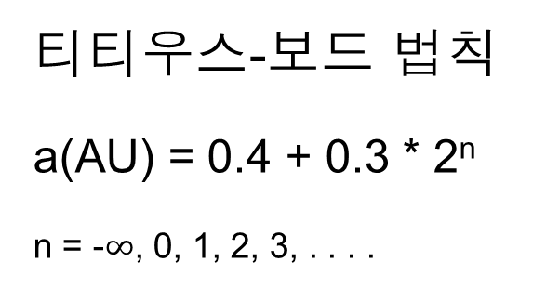
티티우스-보드 법칙
a(AU) = 0.4 + 0.3 * 2^{n}
n = -$∞$, 0, 1, 2, 3, . . . .
n | a (AU) | 행성 | 실제 거리 (장반경 (AU) | 오차¹
-∞ | 0.4 | 수성 | 0.39 | −3.23%
0 | 0.7 | 금성 | 0.72 | +3.33%
1 | 1.0 | 지구 | 1.00 | 0.00%
2 | 1.6 | 화성 | 1.52 | −4.77%
3 | 2.8 | 세레스 | 2.77 | −1.16%
4 | 5.2 | 목성 | 5.20 | +0.05%
5 | 10.0 | 토성 | 9.55 | −4.45%
6 | 19.6 | 천왕성 | 19.22 | −1.95%
7 | 38.8 | 해왕성 | 30.11 | −22.40%
 |  | 오르쿠스 | 39.17 | +0.96%
 |  | 명왕성 | 39.54 | +1.02%
 |  | 하우메아 | 43.22 | +11.39%
 |  | 콰오아 | 43.40 | +11.87%
8 | 77.2 | 2007 OR₁₀ | 66.85 | −14.07%
 |  | 에리스 | 67.78 | −12.9%
http://en.wikipedia.org/wiki/Titius_Bode

Slide 5
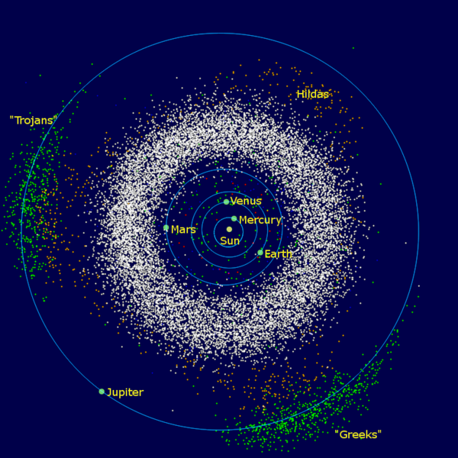
http://en.wikipedia.org/wiki/Asteroid_belt
내행성계의 소행성들. 소행성대(흰색)), 힐다스(주황색 ), 목성 트로얀(녹색)등이 보인다. " (Murray and Dermott, Solar System Dynamics, pg. 107).
Notes:
(행성 이름들 모두 앞과 같이 교체) Trojans=트로얀, Greeks=그리크, Hildas=힐다스

Slide 6
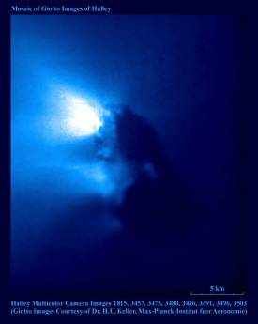
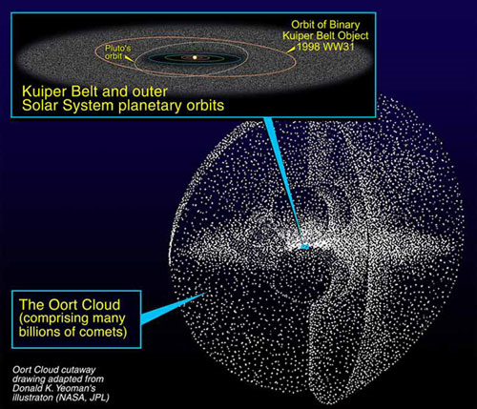
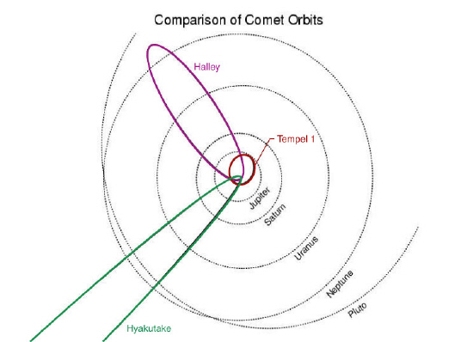
http://www.mira.org/fts0/planets/102/text/txt001x.htm
Comets
http://deepimpact.umd.edu/gallery/orbits3.html
Notes:
Kuiper belt~ = 카이퍼대와 태양계 외곽 행성 궤도, pluto’s~=명왕성 궤도, orbit~=카이퍼벨트 쌍둥이 천체 1998 WW31의 궤도, The Oort~=오오트성운(수십억개 이상의 혜성들로 이루어짐), comparison of ~=혜성 궤도 비교, comets=혜성

Slide 7
태양계의 특징
전체 질량의 99.8%, 전체 각운동량의 2%를 태양이 차지
모든 행성들은 대략 같은 면 상에서 같은 방향으로 타원궤도를 이루며 공전
대부분의 행성들은 공전 방향으로 자전 (예외: 금성, 천왕성)
행성들은 소위 “티티우스-보데 법칙(Titius-Bode rule)”에 따라 규칙적으로 배열
행성들을 다음 두 묶음으로 구분
  내행성(Inner planets), 지구형행성(terrestrial planets): 수성에서 화성까지
  외행성(Outer planets), 목성형행성(major planets): 목성부터 해왕성까지

Slide 8
태양계의 형성 이론들
성운설(Nebula theory): E. Swedenborg, I. Kant, P-S. Laplace
미행성설(Planetesimal theory): T. Chamberline, F. Moulton
조석설(Tidal model): Jeans
응축(집적)설(Accretion model): O. Schmidt
원시행성설(Protoplanet theory): W. McCrea
포획설(Capture theory): M. Woolfson
→ 현재는 여러 단점을 보완한 개선된 성운설인 SNDM (Solar Nebula Disk Model)이 널리 받아들여짐
http://en.wikipedia.org/wiki/Solar_system_formation
http://www.youtube.com/watch?v=RT4OO0TFLHw

Slide 9
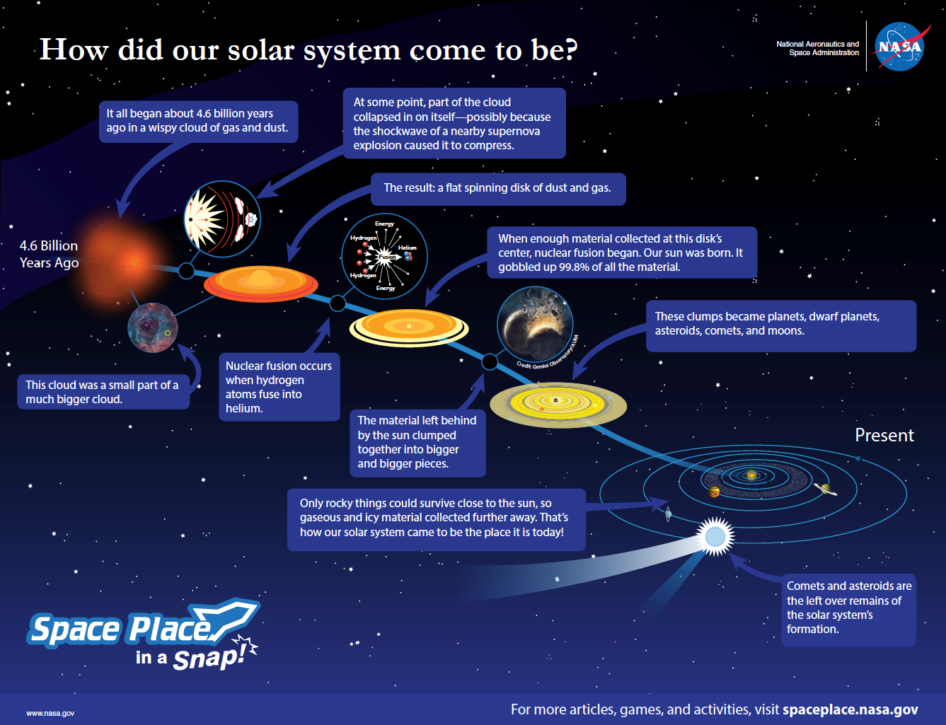
Notes:
How~=태양계의 형성, 4.6 billion~=46억년 전, It all began~=46억년 전 가스 먼지 구름으로부터 시작, This cloud~=이 구름은 훨씬 더 튼 구름의 일부, 어느 시점에서 구름 응집 시작 – 아마도 주변 초신성 폭발에 의한 충격파 때문?, The result~=납작한 회전판(disc) 형성, Nuclear fusion~=수소가 헬륨이 되는 핵융합 가능, When enough~=회전판 중심에 충분한 물질이 모여, 핵융합 시작. 태양 탄생. 전체 질량의 99.8% 차지, The material left~=남은 물질은 점 점 더 큰 조각들로 뭉침, These climps~=이 뭉친 조각들이 모여 행성, 왜행성, 소행성, 혜성, 위성 등이 됨, Only rocky~=태양 가까이는 암석 물질들만 살아 남고, 가스와 얼음 물질은 더 멀리에서 모임. 이래서 현재의 태양계 특징이 갖춰짐. Comets~=혜성 소행성들은 태양계가 만들어지고 난 후의 지꺼기, Present=현재
[애니메이션 가능?? – 각 부분이 확대되었다고 다시 줄어드는]

